Slide 1
Прогноз погоды
Москва - +22°, без осадков, ветер южный
Санкт-Петербург - +18°, дождь, ветер юго-западный
Мурманск - +28°, пасмурно, безветрие

Slide 4
Вкусно, но мало!

Slide 5
Щелкните

Slide 6
Notes:
По направляющим можно выровнять картинку с капканом.

Slide 7


Запускайте улиток стрелками соответствующего цвета
Старт
Старт
Старт

Slide 8
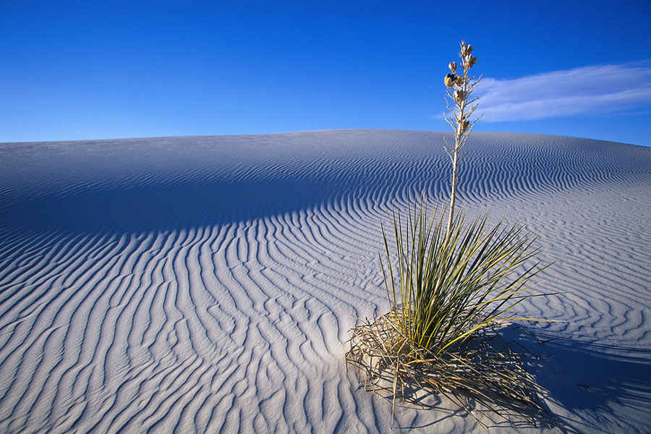


Notes:
Если анимация тормозит, можно не делать наступление ночи.
Этот слайд может быть самостоятельной работой.

